Slide 1
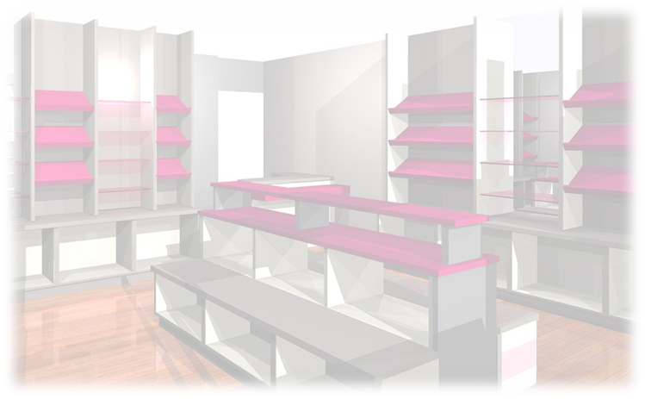
Mercredi 30 mars 2016
Ecole Supérieure du Bois
7, rue Christian Pauc
44 000 NANTES
Samuel VIOLLIN IGEN STI
Samuel VIOLLIN IGEN STI
Notes:
Page de présentation de la première intervention
30/03/16

Slide 2
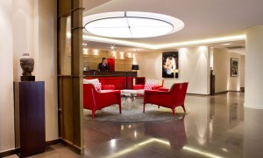
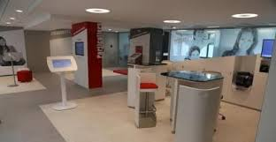
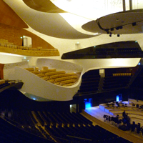
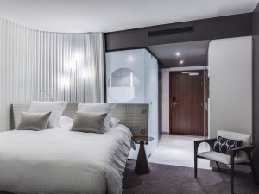
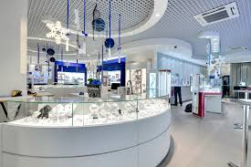
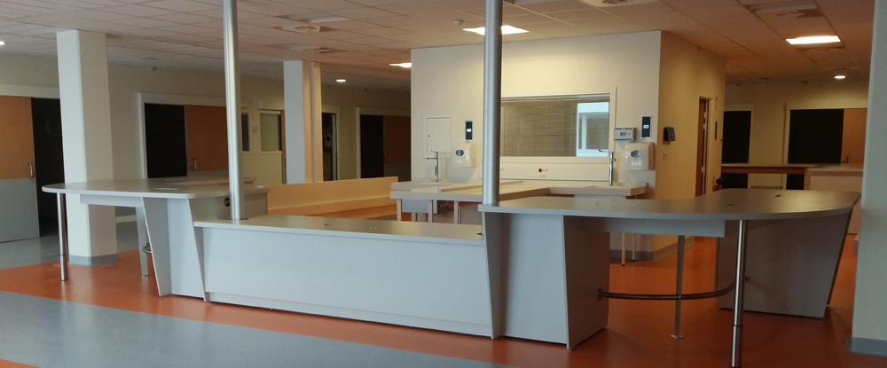
Exemple de réalisations
Agencements de pièces à vivre d’hôtels de luxes
Agencements de magasins
Salles techniques

Slide 3
La composition du groupe d’experts
nom prénom | fonction/organisme
Alain AUFRÈRE | Versailles FFB-CFA Société NABYTEK 11 avenue de Reims 95460 EZANVILLE
Arnaud CHAUMONT | Versailles OPPBTP
Alain LAMBERT | CMA Saint BRIEUX 69 rue Chaptal - BP 119 22001 SAINT BRIEUC Cedex
Emmanuel BUCHY | CAA Agencement 65, rue Spontini 75016 Paris
Eric GUILLET | UNIFA Ets BRILLOUET 85260 L’HEBERGEMENT
Remi JAMES | Ets JAMES EBENISTES 50670 SAINT LAURENT DES CUVES
Marc BROUILLET | Ets BROUILLET PRODUCTION 49540 MARTIGNE BRIAND

Slide 4
La composition du groupe d’experts
Samuel VIOLLIN | Inspecteur général STI Ministère de l’education nationale
Patrick AVELINE | Nantes IEN rectorat de Nantes
François BACON | Lille IA-IPR académie de Lille
Francis COUNIL | Nancy-Metz IA-IPR STI Arts appliqués rectorat de Nancy-Metz
Olivier DENJEAN | Toulouse Professeur lycée V. Auriol de Revel
Olivier DUVAL | Paris IA-IPR Arts appliqués - Rectorat de Paris
Jacques GARLIN | Lille Professeur lycée J. Prouvé de Lomme
Thierry MARTIN | Rouen Prof. Lycée Auguste Perret Le Havre
Damien VOYNET | Paris Professeur École Boulle

Slide 5
L’écriture du référentiel du BTS Aménagement de l’Espace Architecturale date de la fin des années 80 (première session en 1989).
Cette période de plus de 25 ans dans le domaine de la réalisation d’agencement a vu évoluer fortement les outils de conception, les outils de suivi d’une affaire et d’organisation des chantiers, les matériaux et les techniques de réalisation, l’environnement réglementaire sur la qualification des ouvrages et dans le domaine de la santé et sécurité au travail.
Par ailleurs le recrutement en BTS ERA s’est diversifié au fil des années nécessitant des évolutions pédagogiques pour faire réussir tous les étudiants

Slide 6
L’évolution des outils de conceptions et de communication implique:
la généralisation de l’utilisation des outils numériques et de la modélisation de l’information du bâtiment (BIM) implique de la part du technicien supérieur de posséder une maitrise importante des outils de conception numérique et des outils de simulation numérique,
la coopération entre les différents acteurs du projet, internes et externes à l’entreprise. Des compétences en communication et la maitrise de la gestion de projet sont indispensables pour les techniciens supérieurs d’ERA.

Slide 7
L’évolution des matériaux et des techniques de réalisation,
implique:
la connaissance des performance des nouveaux matériaux et des techniques de performance mécanique réalisation pour l’intégration dans les projets de nouveaux matériaux à haute, thermique, acoustique,
L’évolution des réglementations sur la qualification des ouvrages et dans le domaine de la santé et sécurité au travail, implique:
la prise en compte des contraintes environnementales qui concernent le cycle de vie des matériaux et leur retraitement, la gestion des déchets sur les chantiers,
la prise en compte de la réglementation sur la prévention de la santé et de la sécurité au travail,
de bien connaitre les certifications type label HQE, qui implique notamment une maîtrise des enjeux énergétiques en phase de conception et d’exploitation;

Slide 8
Ces évolutions fortes vers l’étude des projets en BE mais également vers la prise en charge des tâches liées à la réalisation matérielle des affaires, conduisent le groupe à proposer une évolution de l’intitulé de ce BTS afin de le faire mieux correspondre aux contenus de formation.
Le terme « Agencement » est une signature forte des métiers et doit être conservé, à la demande des représentants de la profession.
Le groupe propose d’appeler ce BTS:
BTS Étude et Réalisation d’Agencement

Slide 9
L’écriture d’un nouveau référentiel de formation installe pour une décennie (sinon plus) de nouveaux contenus d’enseignement.
Les évolutions rapides dans tous les champs des sciences et de la techniques exigent des techniciens supérieurs des compétences d’adaptation et d’appropriation de nouvelles technologies.
Cette adaptabilité passe par le renforcement des compétences transversales auxquelles participent largement l’enseignement général.
Pour ces raisons et pour harmoniser le BTS ERA avec les BTS du secteur industriel récemment rénovés, le pôle d’enseignement général a été renforcé d’une heure en mathématiques et en français.

Slide 10
La nouvelle grille horaire du BTS ERA
 |  |  | Horaire de 1ère année |  |  | Horaire de 2ème année
 |  |  | Semaine | a + b + c(2) | Année (3) | Semaine | a + b + c(2) | Année (3)
1. Culture générale et expression |  |  | 3 | 3 + 0 + 0 | 90 | 3 | 2 +1 + 0 | 108
2. Langue vivante étrangère |  |  | 2 | 2(4) + 0 + 0 | 60 | 2 | 2(4) + 0 + 0 | 72
3. Mathématiques |  |  | 3 | 2 + 1 + 0 | 90 | 3 | 2 + 1 + 0 | 108
4. Sciences Physiques - Chimie |  |  | 2 | 1 + 0+ 1 | 60 | 2 | 1 + 0 + 1 | 72
5. Enseignements de spécialité |  |  | 20 | 7+3+10 | 600 | 20 | 7+3+10 | 720
5.1 Culture design et architecture |  |  | 3 | 3(5)+ 0 + 0 | 90 | 3 | 3(5)+ 0 + 0 | 72
5.2. Étude de projet |  |  | 14 | 3 + 3 + 8 | 420 | 14 | 3 + 3 + 8 | 504
5.3 Préparation et suivi de mise en œuvre de la réalisation |  |  | 3 | 1 + 0 + 2 | 90 | 3 | 1 + 0 + 2 | 108
6. Accompagnement personnalisé |  |  | 2 | 0 + 2 + 0 | 60 | 2 | 0 + 2 + 0 | 72
Horaire total des enseignements obligatoires |  |  | 32 h | 15+6+11 | 960 h(1) | 32 h | 14+7+11 | 1152 h(1)°
Enseignement facultatif |  | Langue vivante 2 | 2h | 0+2+0 |  | 2h | 0+2+0
(1) : | Le stage durera 6 semaines au total et placé en 1er année
(2) : | a : cours en division entière, b : travaux dirigés ou pratiques de laboratoire, c : travaux pratiques d’atelier ou projet.
(3) : (4) : (5) | L'horaire annuel est donné à titre indicatif. Une heure de cet enseignement est assurée conjointement par un professeur d'enseignement professionnel et un professeur d'anglais, avec tous les étudiants. Cet enseignement est dispensé par un professeur d’arts appliqués, avec tous les étudiants. Une heure de cet enseignement est assuré, conjointement, avec un professeur d’enseignement professionnel . Ce temps de co-enseignement vise à permettre d'apporter des éléments d'appréciation du concept architectural des projets menés en 1ère et 2ème année.
:

Slide 11
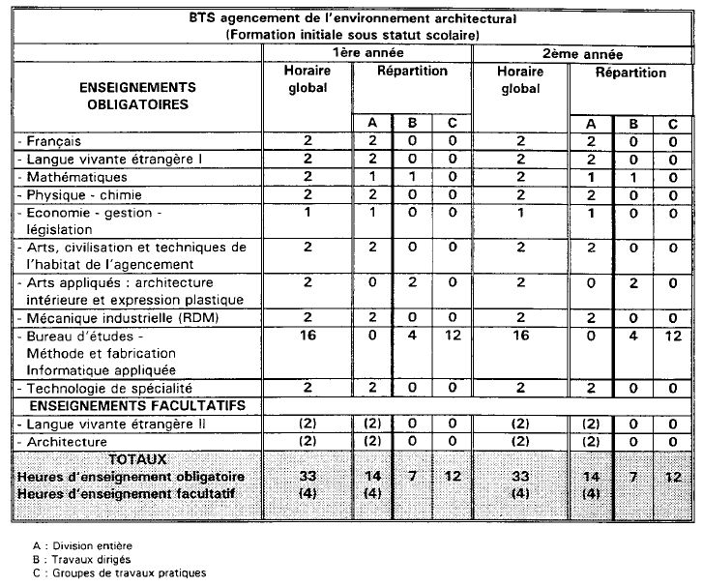
La grille actuelle du BTS AEA

